Slide 1
PORTAFOLIO DE TÍTULO · PROYECTO APT — PRESENTACIÓN PRELIMINAR
Sistema Integral de Gestión
y Seguimiento Logístico
Transportes Marexpress
INTEGRANTES
CARRERA
METODOLOGÍA
Raúl José Roa Astudillo
Benjamín Alonso Sandoval Vergara
Ingeniería en Informática
Sede Puerto Montt
Scrum adaptado a un equipo de dos
17 semanas · 8 sprints
Notes:
[0:20] Buenos días. Somos Raúl Roa y Benjamín Sandoval, de Ingeniería en Informática, sede Puerto Montt. Presentamos el proyecto APT para Transportes Marexpress. Tenemos doce minutos, así que vamos directo al contenido.

Slide 2
EL PROYECTO
Descripción y relevancia
Qué construimos
Aplicación web de gestión logística para Transportes Marexpress. Renueva una solución existente y construye desde cero la base de datos que centraliza órdenes de transporte, clientes, carga, tarifas, pagos, manifiestos y entregas.
1
Órdenes de transporte con auditoría
2
Clientes, tarifas, conductores y vehículos
3
Manifiestos y control de carga
Por qué es relevante
Seguimiento de envíos por la web
4
Sin trazabilidad · Hoy no se sabe quién modificó una OT, cuándo ni por qué
5
Pagos en línea (Webpay) y alertas
Información dispersa · Clientes, tarifas, carga y pagos se administran por separado
6
Reportes y análisis con Machine Learning
Decisiones a ciegas · No existen reportes consolidados de la operación
Proyecto APT · Transportes Marexpress
1:10 · 2
Notes:
[1:10] El proyecto es una aplicación web de gestión logística que renueva la solución actual de Marexpress y construye la base de datos desde cero. Su relevancia está en tres problemas concretos: no hay trazabilidad de los cambios sobre una orden de transporte, la información está dispersa y no existen reportes que permitan decidir. A la derecha, los seis bloques que vamos a construir: los cuatro primeros son el núcleo operativo, los dos últimos agregan valor.

Slide 3
OBJETIVOS
Objetivo general y específicos
Objetivo general: diseñar y desarrollar un sistema integral de gestión logística para Transportes Marexpress que administre órdenes de transporte, carga, clientes, tarifas, pagos, manifiestos y entregas, incorporando trazabilidad, alertas, reportes, integración con servicios externos y análisis mediante Machine Learning para mejorar el control operativo y la toma de decisiones.
ANÁLISIS Y DISEÑO
CONSTRUCCIÓN
INTEGRACIÓN Y ANÁLISIS
Levantar y documentar requerimientos funcionales y no funcionales
Diseñar desde cero el modelo de datos y la auditoría del sistema
Módulo de OT con trazabilidad de todas las acciones
Tarifas, recargos, clientes, conductores y vehículos
Manifiestos de carga con asignación de conductor y vehículo
Seguimiento de envíos consultable por número de orden
Alertas de OT impagas y entregas atrasadas
Pago en línea con Webpay en ambiente de pruebas
Reportes operacionales y comerciales
Modelo de Machine Learning para análisis de clientes y carga
Proyecto APT · Transportes Marexpress
0:50 · 3
Notes:
[0:50] El objetivo general está arriba, tal como aparece en el informe. Los diez objetivos específicos se ordenan en tres frentes: análisis y diseño, construcción e integración y análisis. No los voy a leer uno por uno; ese es también el orden en que los abordamos en el cronograma.

Slide 4
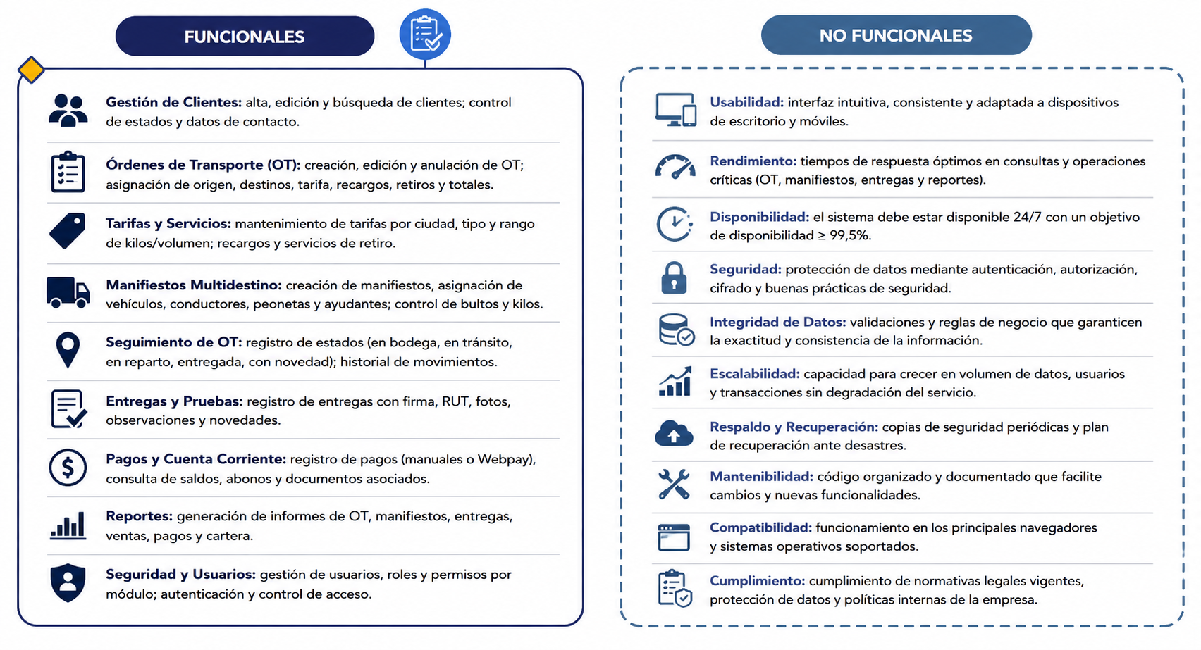
INGENIERÍA DE REQUISITOS
Requisitos funcionales y no funcionales preliminares
FUNCIONALES
NO FUNCIONALES
Requisitos preliminares: se validan con Transportes Marexpress en la semana 1 del cronograma. El origen de cada uno es el levantamiento con la empresa o el análisis de la aplicación existente.
Proyecto APT · Transportes Marexpress
0:50 · 4
Notes:
[0:50] Estos son los requisitos preliminares, separados en funcionales y no funcionales. Recorre las categorías, no los requisitos uno por uno: no alcanza el tiempo y no es lo que se evalúa. Lo importante es cerrar diciendo que son preliminares y que se validan con la empresa en la primera semana del cronograma. — Para completar la diapositiva: Insertar > Imágenes, ubica cada tabla dentro de su marco punteado y después elimina el marco y su texto.

Slide 5
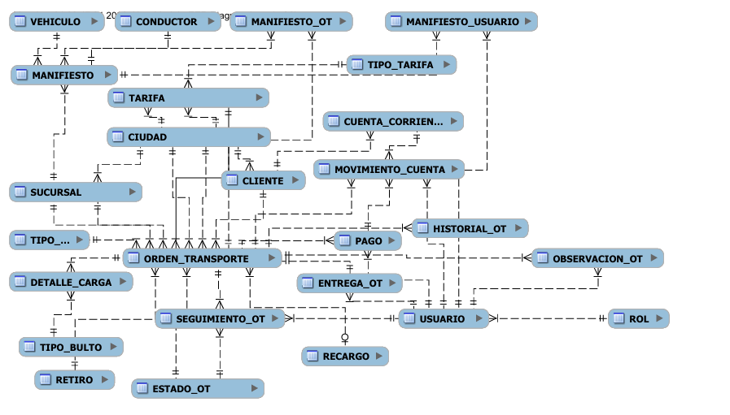
MODELO DE DATOS
Esquema preliminar de la base de datos
Entidades principales
Cliente · Orden de Transporte · Encomienda · Tarifa · Recargo · Pago · Manifiesto · Vehículo · Conductor · Ciudad · Usuario
Tabla de auditoría
Registra usuario, fecha, hora e identificador en cada acción sobre la información crítica
Estado
Modelo preliminar. Se refina en la semana 2 del cronograma, junto con la arquitectura
El diagrama es preliminar y se valida junto con los requisitos antes de crear la base de datos definitiva.
Proyecto APT · Transportes Marexpress
0:50 · 5
Notes:
[0:50] Este es el esquema preliminar de la base de datos. No recorras todas las entidades: señala las tres o cuatro centrales y detente en la tabla de auditoría, porque es la que responde al problema de trazabilidad que planteamos en la diapositiva 2. Ese enlace entre el problema y el modelo de datos es lo que hace fuerte esta parte. — Para completar la diapositiva: Insertar > Imágenes, ubica el diagrama dentro del marco punteado y después elimina el marco y su texto.

Slide 6
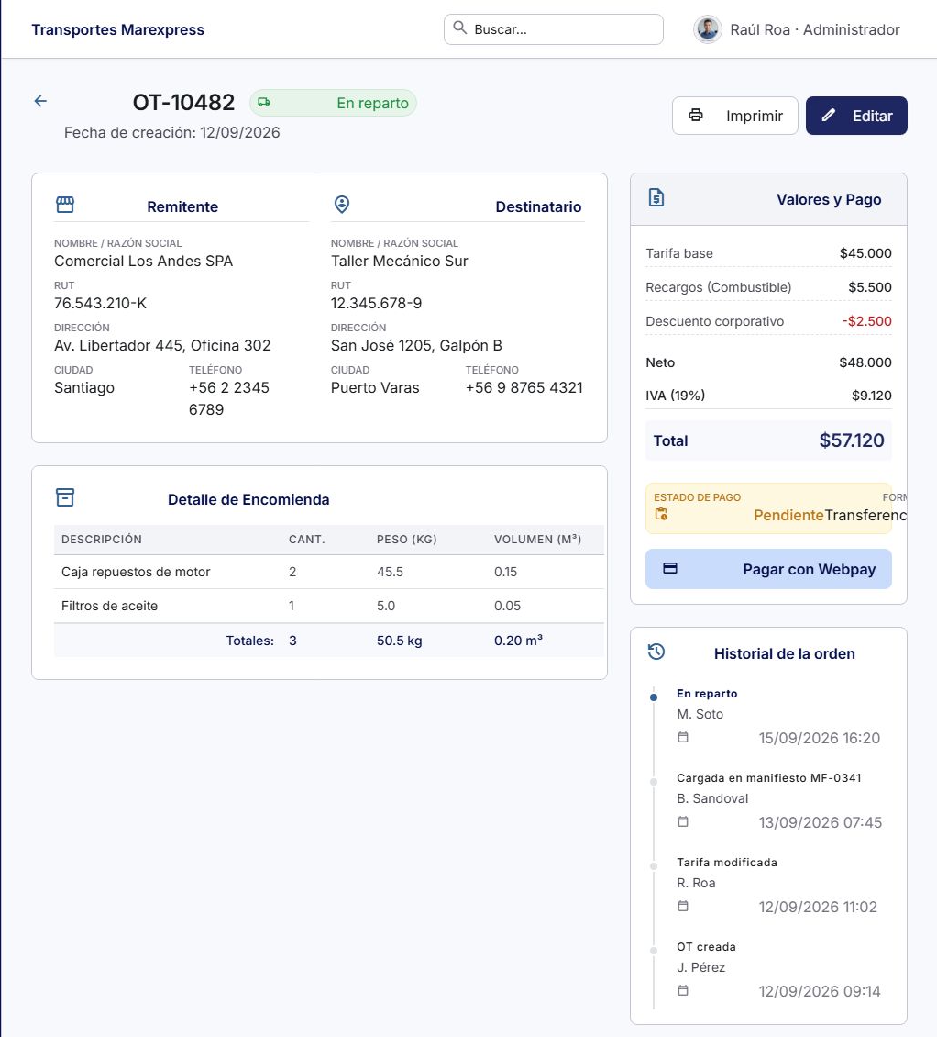
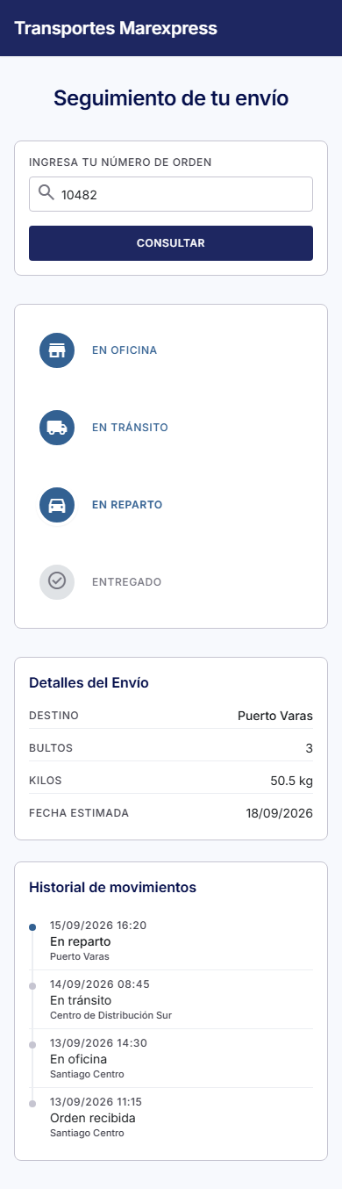
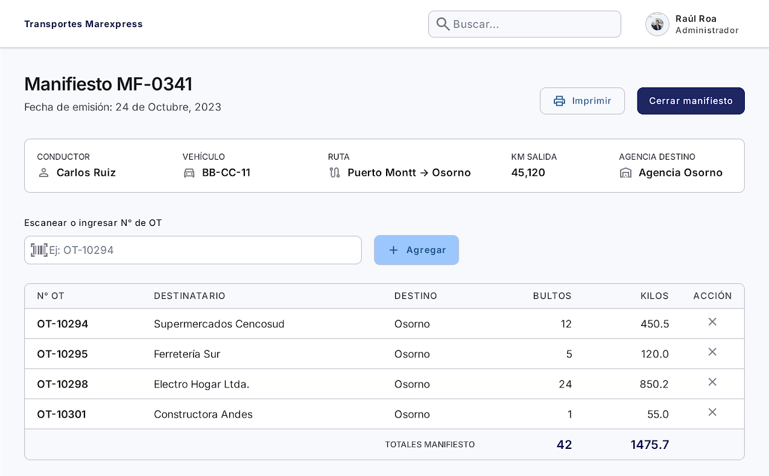
DISEÑO DE INTERFAZ
Mockups tentativos
Ficha de orden de transporte
Manifiesto de carga
Seguimiento en teléfono
El historial registra usuario, fecha y hora de cada acción
Conductor, vehículo, ruta y verificación de bultos y kilos
Consulta pública por número de orden, sin cuenta
Proyecto APT · Transportes Marexpress
0:50 · 6
Notes:
[0:50] Estos son los mockups del sistema. La ficha de orden de transporte, a la izquierda: fíjense en el panel de la derecha, el historial de la orden, donde cada acción queda registrada con quién la hizo, la fecha y la hora. Esa es la respuesta directa al problema de trazabilidad que planteamos al inicio. En el centro, el manifiesto de carga, que convierte un viaje en un documento verificable con sus totales de bultos y kilos. Y a la derecha, el seguimiento en teléfono: el cliente ingresa su número de orden y ve el estado del envío, sin cuenta y sin llamar a la oficina. Esa pantalla es la que reemplaza a la aplicación móvil que retiramos del alcance. Son mockups tentativos: se validan con los usuarios de Marexpress antes de construir.

Slide 7
METODOLOGÍA DE TRABAJO
Scrum adaptado a un equipo de dos
Por qué Scrum
Cómo se ejecuta
Marco ágil de desarrollo iterativo e incremental. Cada sprint entrega un módulo funcional que se prueba y valida antes de integrarse, lo que permite ajustar el alcance sin comprometer el núcleo del sistema.
1
Sprints de 2 semanas
8 sprints en las 17 semanas del proyecto
2
Planificación de sprint
Se selecciona el módulo y se descompone en tareas
3
Sincronización breve
Dos veces por semana, por la carga académica
Roles adaptados
4
Revisión de sprint
Product Owner: Contraparte de Transportes Marexpress
Se demuestra el incremento funcionando
Equipo de desarrollo: Raúl Roa y Benjamín Sandoval
5
Retrospectiva
Ajustes de alcance y de forma de trabajo
Facilitación: Rotativa entre ambos; no hay Scrum Master dedicado
Artefactos: product backlog · sprint backlog · incremento funcional por sprint
Proyecto APT · Transportes Marexpress
1:00 · 7
Notes:
[1:00] Trabajamos con Scrum adaptado a un equipo de dos personas. Adaptado porque mantenemos sprints, planificación, revisión y retrospectiva, pero no hay un Scrum Master dedicado: la facilitación rota entre nosotros. El Product Owner es la contraparte de Marexpress. Son sprints de dos semanas, ocho en total, que calzan exactamente con los bloques del cronograma. La sincronización es dos veces por semana y no diaria, por la carga académica; preferimos declararlo así antes que comprometer una daily que no vamos a sostener.

Slide 8
HERRAMIENTAS DE TRABAJO
Tecnologías, repositorio y gestión
LENGUAJES Y FRAMEWORKS
DATOS E INTEGRACIÓN
GESTIÓN Y ANÁLISIS
JavaScript / TypeScript
MySQL + Workbench
GitHub
Lenguaje base del proyecto
Motor de datos y modelamiento
Repositorio Proyecto-APT-Marexpress
Node.js
Prisma
GitHub Projects + Issues
Backend: lógica de negocio, roles y servicios
ORM entre el código y la base de datos
Backlog, sprints y asignación de tareas
React
APIs REST + Webpay
pandas + scikit-learn
Interfaz web responsiva
Comunicación interna y pago en línea
Preparación de datos y modelo de ML
Uso del repositorio: ramas main, develop y feature/<funcionalidad> · un issue por tarea de sprint, asignado a un integrante · pull request revisado por el otro antes de integrar a develop. Los commits, pull requests e issues son la evidencia objetiva del aporte individual.
Proyecto APT · Transportes Marexpress
0:50 · 8
Notes:
[0:50] Estas son las herramientas y para qué usamos cada una. No las voy a leer: lo importante son las dos últimas líneas. La gestión de tareas la hacemos con GitHub Projects e Issues, en el mismo repositorio, porque así cada tarea queda enlazada con los commits que la resuelven. Y el flujo de trabajo es: un issue por tarea, una rama por funcionalidad y un pull request que revisa el otro integrante antes de integrar.

Slide 9
PLAN DE TRABAJO
Carta Gantt · 17 semanas · 8 sprints
F1 · S1-4
F2 · S5-15
F3 · S16-17
RESPONSABLE
S1
S2
S3
S4
S5
S6
S7
S8
S9
S10
S11
S12
S13
S14
S15
S16
S17
Requerimientos
Ambos
Arquitectura y base de datos
Raúl
Prototipos e interfaz
Benjamín
Autenticación y maestros
Ambos
Módulo de Orden de Transporte
Ambos
Auditoría y recuperación
Raúl
Manifiesto y control de carga
Ambos
Seguimiento de envíos por la web
Benjamín
Pagos y alertas
Raúl
Reportes y Machine Learning
Ambos
Pruebas e integración
Ambos
Documentación y presentación
Ambos
Cada sprint de 2 semanas agrupa una o dos de estas actividades. El detalle con fechas y días hábiles está en la carta Gantt entregada en formato Excel.
Proyecto APT · Transportes Marexpress
1:10 · 9
Notes:
[1:10] Este es el plan de trabajo completo con el responsable de cada actividad. La Fase 1 cubre requerimientos, arquitectura, prototipos y maestros. La Fase 2 concentra la construcción, desde el módulo de OT hasta reportes y Machine Learning, con dos semanas de pruebas. La Fase 3 es documentación y presentación final. Las cuatro actividades de dos semanas son las más pesadas: OT, manifiestos, reportes con ML y pruebas. El plan cierra en la semana 17 y dejamos la 18 del período académico como holgura.

Slide 10
EQUIPO
Responsables y aporte individual
Raúl José Roa Astudillo
Benjamín Alonso Sandoval Vergara
Cómo se verifica
el aporte
S2 – S15
S3 – S17
Un issue por tarea, asignado a un integrante
Una rama por funcionalidad, con commits firmados por su autor
Pull request revisado por el otro integrante
Cada uno prueba los módulos del otro y documenta los resultados
Arquitectura de la solución y modelo de datos
Backend en Node.js y reglas de negocio de la OT
Auditoría, APIs REST e integración de Webpay
Preparación de datos y modelo de Machine Learning
Prototipos, interfaz y navegación en React
Frontend y apoyo en OT y manifiestos
Seguimiento de envíos por la web y reportes visuales
Casos de prueba y documentación técnica
Proyecto APT · Transportes Marexpress
0:50 · 10
Notes:
[0:50] El reparto es por fortalezas, pero ambos participamos en los módulos críticos. Raúl toma arquitectura, base de datos, backend y el componente de análisis; Benjamín toma interfaz, frontend, seguimiento web, pruebas y documentación. A la derecha está cómo se verifica objetivamente el aporte de cada uno: un issue por tarea, una rama por funcionalidad y revisión cruzada por pull request.

Slide 11
RESPONSABILIDADES
Matriz RACI
ACTIVIDAD
Raúl Roa
Benjamín Sandoval
Marexpress
Docente guía
Backend y datos
Frontend y pruebas
Contraparte
Portafolio
Requerimientos funcionales y no funcionales
R
C
A
I
Arquitectura y modelo de base de datos
R
A
C
I
Prototipos, interfaz y navegación
C
R
A
I
Autenticación, roles y módulos maestros
A
R
C
I
Módulo de Orden de Transporte
R
C
A
I
Auditoría y recuperación de OT
R
A
C
I
Manifiestos y control de carga
C
R
A
I
Seguimiento de envíos por la web
C
R
A
I
Pago en línea (Webpay) y alertas
R
C
A
I
Reportes y Machine Learning
R
C
A
I
Pruebas funcionales e integración
A
R
C
I
Documentación, evidencias y presentación
C
R
I
A
R
Responsable de ejecutar
A
Aprueba el resultado
C
Es consultado
I
Es informado
Proyecto APT · Transportes Marexpress
0:50 · 11
Notes:
[0:50] La matriz RACI cruza las doce actividades del plan con los cuatro participantes. Hay una sola A y un solo R por actividad, y la carga de ejecución quedó pareja: seis actividades cada uno. El criterio de aprobación es el siguiente: si la actividad toca reglas de negocio, aprueba la contraparte de Marexpress; si es técnica interna, aprueba el integrante que no la ejecuta, mediante la revisión por pull request que declaramos en la metodología; y la presentación final la aprueba el docente guía. Los responsables coinciden exactamente con los de la carta Gantt de la diapositiva anterior.

Slide 12
EVALUACIÓN
Evidencias y su justificación
AVANCE
FINAL
Documento de requerimientos · Aplicación de ingeniería de requisitos
Reportes operacionales y administrativos · Uso de datos para decidir
Modelo y diseño de base de datos · Solución de información consistente
Modelo de Machine Learning · Análisis de datos aplicado
Prototipos e interfaces · Validación temprana antes de construir
Pruebas funcionales y de integración · Verificación del funcionamiento
Sistema web funcional · Solución de software integrada
Documentación técnica y manual de usuario · Mantenibilidad de la solución
Trazabilidad y auditoría de OT · Control de integridad de la información
Video demostrativo del sistema · Evidencia del producto operando
Pagos y alertas automáticas · Integración de servicios y automatización
Presentación final del proyecto · Síntesis del resultado alcanzado
Evidencia transversal: el repositorio GitHub acompaña ambas etapas y registra el avance semanal y el aporte individual de cada integrante.
Proyecto APT · Transportes Marexpress
0:50 · 12
Notes:
[0:50] Estas son las evidencias acordadas con el docente, cada una con su justificación al lado. Las de avance corresponden al informe intermedio; las finales, al cierre. No las leo todas: destaco que la trazabilidad y auditoría de OT es la evidencia central, porque es la que responde al problema que originó el proyecto.

Slide 13
PERFIL DE EGRESO
Competencias que pone en práctica
1
2
3
Soluciones de software de calidad
Requerimientos de información
Ingeniería de requisitos
Ciclo de vida completo, buenas prácticas y estándares
Base de datos relacional diseñada desde cero
Levantamiento, documentación y validación con la empresa
4
5
Áreas de desempeño
Gestión de proyectos
Estándares, seguridad y calidad
Desarrollo de software · gestión de datos y bases de datos · análisis de datos e inteligencia de negocios · integración de servicios y desarrollo de aplicaciones web.
Planificación de 17 semanas, Scrum, control y evidencias
Roles, control de acceso, auditoría y pruebas
Proyecto APT · Transportes Marexpress
0:40 · 13
Notes:
[0:40] El proyecto pone en práctica cinco competencias del perfil de egreso, cada una con un correlato concreto en el sistema. Si preguntan por la competencia de plataformas móviles: se retiró del alcance por el tiempo disponible, siguiendo la recomendación de los profesores, y el objetivo de uso en terreno se cubre con la interfaz web responsiva.

Slide 14
MOTIVACIÓN
Relación con nuestros intereses profesionales
Raúl José Roa Astudillo
Benjamín Sandoval Vergara
Desarrollo backend, diseño de bases de datos y análisis de datos.
Desarrollo frontend, experiencia de usuario y calidad de software.
Node.js y Prisma sobre MySQL
Modelamiento de datos desde cero
Integración de APIs y servicios externos
Machine Learning aplicado a un sistema real
React e interfaces responsivas
Diseño de navegación y usabilidad
Visualización de datos en reportes
Pruebas funcionales y documentación
Lo que comparten ambos perfiles: resolver un problema real de una empresa en operación, con tecnologías vigentes en la industria y un producto que queda funcionando, no un ejercicio académico.
Proyecto APT · Transportes Marexpress
0:30 · 14
Notes:
[0:30] Brevemente, por qué este proyecto nos interesa a cada uno. A Raúl le permite profundizar en backend, modelamiento de datos y Machine Learning aplicado. A Benjamín, en frontend, experiencia de usuario y calidad. Y lo que compartimos es que se trata de un problema real de una empresa en operación, no de un ejercicio de laboratorio.

Slide 15
FACTIBILIDAD
Por qué es realizable dentro de la asignatura
1
Alcance delimitado
2
Tecnologías conocidas
El proyecto se prioriza por módulos: primero el núcleo operativo, después los módulos de valor agregado. Si algo se ajusta, no compromete el sistema.
Todo el stack es conocido por el equipo, con documentación estable y sin costo de licencia.
3
Plan con holgura
4
Precedente de ajuste
El cronograma cierra en la semana 17 y deja la semana 18 del período académico como margen.
Ya redujimos alcance una vez: retiramos la aplicación móvil y resolvimos el seguimiento desde la web, sin perder el objetivo.
Riesgos declarados y su mitigación
Información de la empresa
Credenciales de Webpay
Histórico para el modelo de ML
→ Validar el alcance en la semana 1
→ Trabajar en ambiente de pruebas
→ Modelo simple, medible y acotado
Proyecto APT · Transportes Marexpress
0:40 · 15
Notes:
[0:40] Sobre la factibilidad dentro de la asignatura: el alcance está priorizado por módulos, el stack es conocido y sin costo, el plan deja una semana de holgura, y ya demostramos capacidad de ajustar alcance cuando retiramos la aplicación móvil. Abajo, los tres riesgos que declaramos con su mitigación. Preferimos ponerlos nosotros antes de que nos los pregunten.

Slide 16
PRÓXIMOS PASOS
Lo inmediato
1
Validar requerimientos
2
Modelo de datos definitivo
Cierre del alcance con Transportes Marexpress
Diagrama entidad-relación y scripts MySQL
3
Sprint 1
4
Tablero de trabajo
Autenticación, maestros y base del módulo de OT
Backlog cargado en GitHub Projects
Gracias por su atención
Raúl José Roa Astudillo · Benjamín Alonso Sandoval Vergara | Ingeniería en Informática, Sede Puerto Montt
Notes:
[0:20] Lo inmediato: cerrar requerimientos con la empresa, dejar el modelo de datos definitivo, cargar el backlog en GitHub Projects y arrancar el primer sprint. Muchas gracias, quedamos atentos a sus preguntas.

